Slide 1
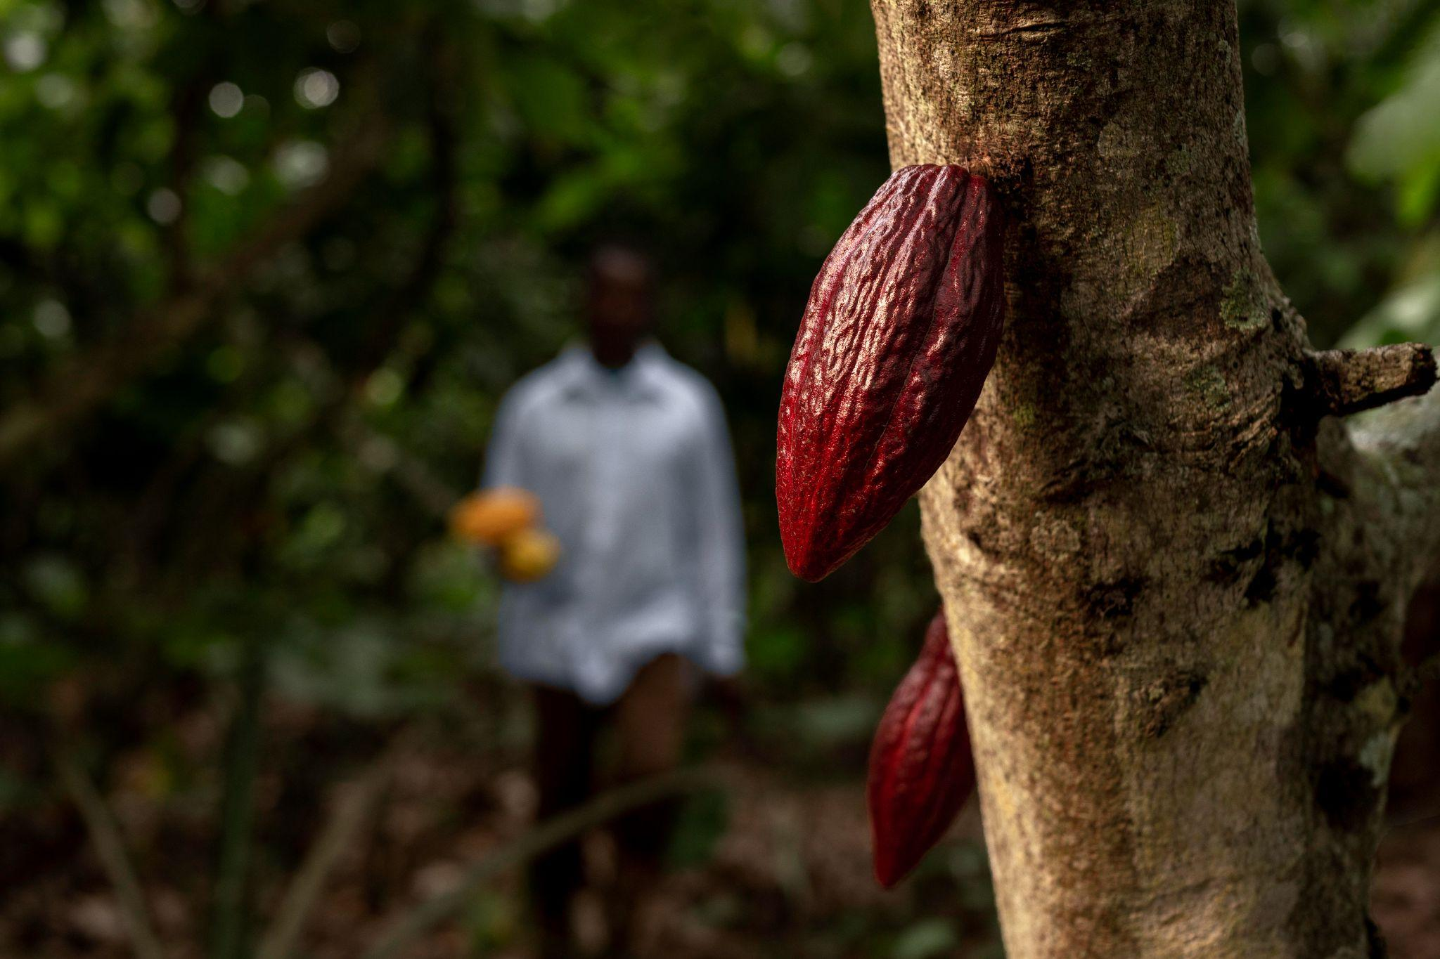

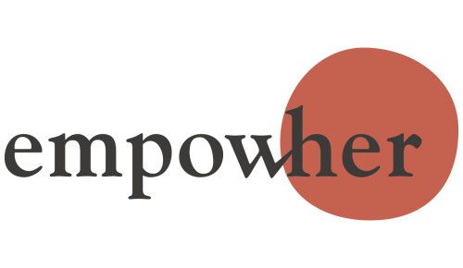


Diagnostic Genre et Inclusion Sociale des chaînes de valeur cacao et fruits en commerce équitable
Mars - Juin 2025
Equité 3

Slide 2




À propos de Empow’Her
Travailler avec des entrepreneuses pour développer leurs capacités entrepreneuriales et leur donner accès à des opportunités de développement économique
Empow’Her est une organisation qui soutient le déploiement d’un entrepreneuriat féministe dans le monde, comme vecteur d’égalité dans l’économie et la société.
Grâce à nos solutions d’accompagnement innovantes et une approche systémique du changement, Empow’Her vise à réorienter le potentiel entrepreneurial vers un agenda féministe, prenant en compte l’ensemble des défis sociaux, sociétaux et écologiques de notre temps.
Empow’Her vise à redéfinir les règles de l’écosystème, pour aller vers plus de durabilité, d’égalité, d’inclusivité, afin de redistribuer plus équitablement le pouvoir — notamment économique — vers les femmes et minorités de genre.
Les valeurs qui portent nos actions sont l’égalité, la sororité, l’autonomie et l’audace.
Construire un pouvoir collectif
en dépassant la notion d’empouvoirement individuel, pour agir à travers une vision systémique du genre et de l’impact social
Agir sur les organisations
publiques & privées, pour faire advenir une société garante des principes d’égalité, d’inclusion, de durabilité, à tous les niveaux
Créer des alliances fortes
pour sensibiliser, former et construire en collectif un nouveau paradigme entrepreneurial, inclusif de tou·te·s

Slide 3
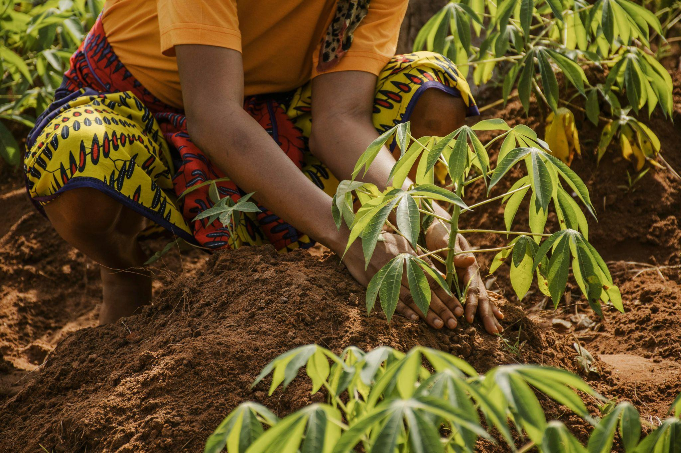
1
Contexte et Méthodologie du Diagnostic
Introduction : Des contextes filières difficiles pour les producteurs·rices, facteurs de vulnérabilité qui exacerbent les inégalités et alimentent des sentiments d’injustice
2
3
Constats : Inégalités & vulnérabilités au sein des filières cacao et fruits
4
Le Commerce Équitable : Impacts & Perspectives
5
Les coopératives : actrices clés à renforcer
6
Le Genre et l’Inclusion Sociale dans le Programme Équité

Slide 4
Contexte
Les filières fruits et cacao en Côte d’Ivoire et au Ghana
L’agriculture en Côte d’Ivoire et au Ghana est un pilier économique essentiel, représentant respectivement 14 % et plus de 10 % de leur PIB. Ces économies reposent fortement sur la production et l’exportation de matières premières agricoles, notamment le cacao, dont ces deux pays assurent près de 60 % de la production mondiale.
En parallèle, les filières fruits participent à une stratégie de diversification des cultures d’exportation, notamment au Ghana à travers le développement des filières ananas et noix de coco.
Pour renforcer leur poids dans la filière cacao, les deux pays tentent de s’allier (Cocobod et CCC) et on créé un mécanisme de régulation des prix : le DRD.
Une stratégie d'industrialisation pour promouvoir la transformation locale des fèves (30 % en Côte d’Ivoire, 40 % au Ghana), qui reste cependant principalement opérée par des entreprises étrangères comme Cargill ou Barry Callebaut.
Dans ce contexte, le Commerce Équitable, via le Programme Équité 3, cherche à promouvoir un développement inclusif et durable en expérimentant et diffusant des pratiques responsables pour influencer l’ensemble du secteur.

Slide 5
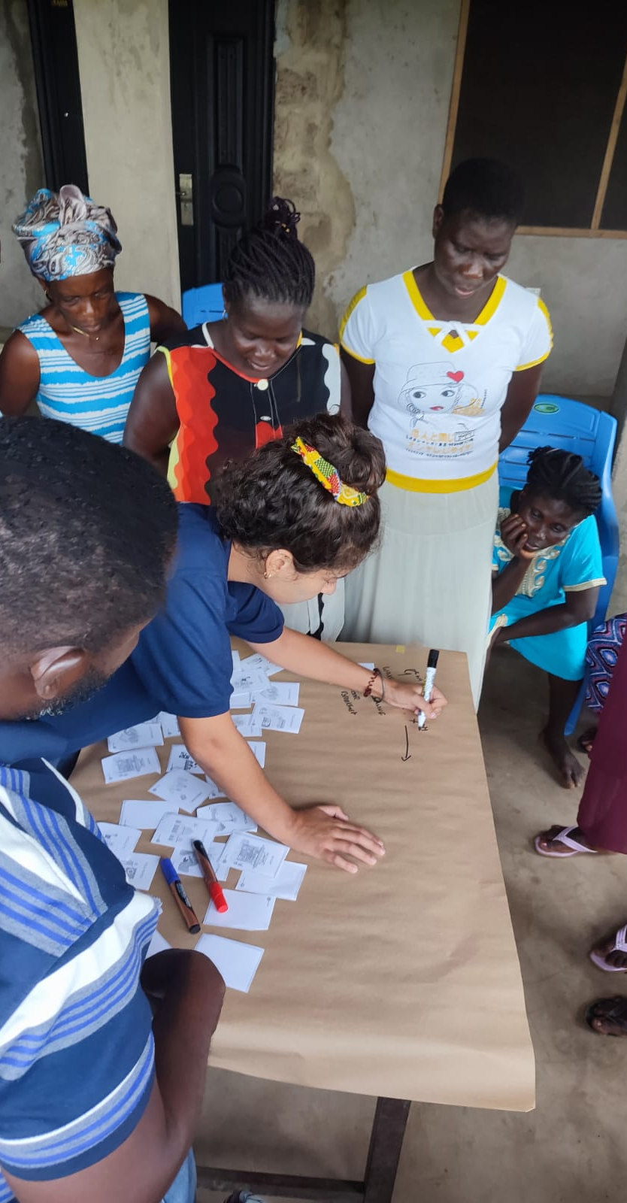

Méthodologie
Comprendre
Les inégalités dans les chaînes de valeur cacao et fruits au Ghana et en Côte d’ivoire dans les zones d’intervention du projet Equité 3
Comment le commerce équitable impact les filières, coopératives, acteurs et producteurs accompagnés dans le cadre du projet Equité 3
Analyser la capacité du projet Equité 3 à impacter les dynamiques de genre et d’inclusion
Accompagner la création d’un PAGIS dans le cadre du projet Equité 3
Il s’agit d’un Diagnostic Genre & Inclusion Sociale au lancement du programme Equité 3, qui cherche à s’intéresser plus largement aux mécanismes et acteurs du Commerce Équitable par le prisme des activités, bénéficiaires et partenaires du programme.
Ce n’est pas une Étude Exhaustive sur la prise en compte du Genre & de l’Inclusion Sociale dans l’écosystème du Commerce Équitable.
Limites et complexité du diagnostic :
La diversité des sujets à traiter : L’inclusion sociale revêt différentes formes de réalités extrêmement diverses (jeunesse, genre, handicap, migration, pauvreté,...) dans des filières très différentes (cacao, ananas, noix de coco) dans 2 pays distincts (Côte d’Ivoire, Ghana).
Les biais de l’enquête : L’enquête terrain s’est reposée sur la mobilisation des coopératives qui, dans ce contexte de lancement de programme, étaient aussi dans une logique de séduction pour attirer des financements.

Slide 6
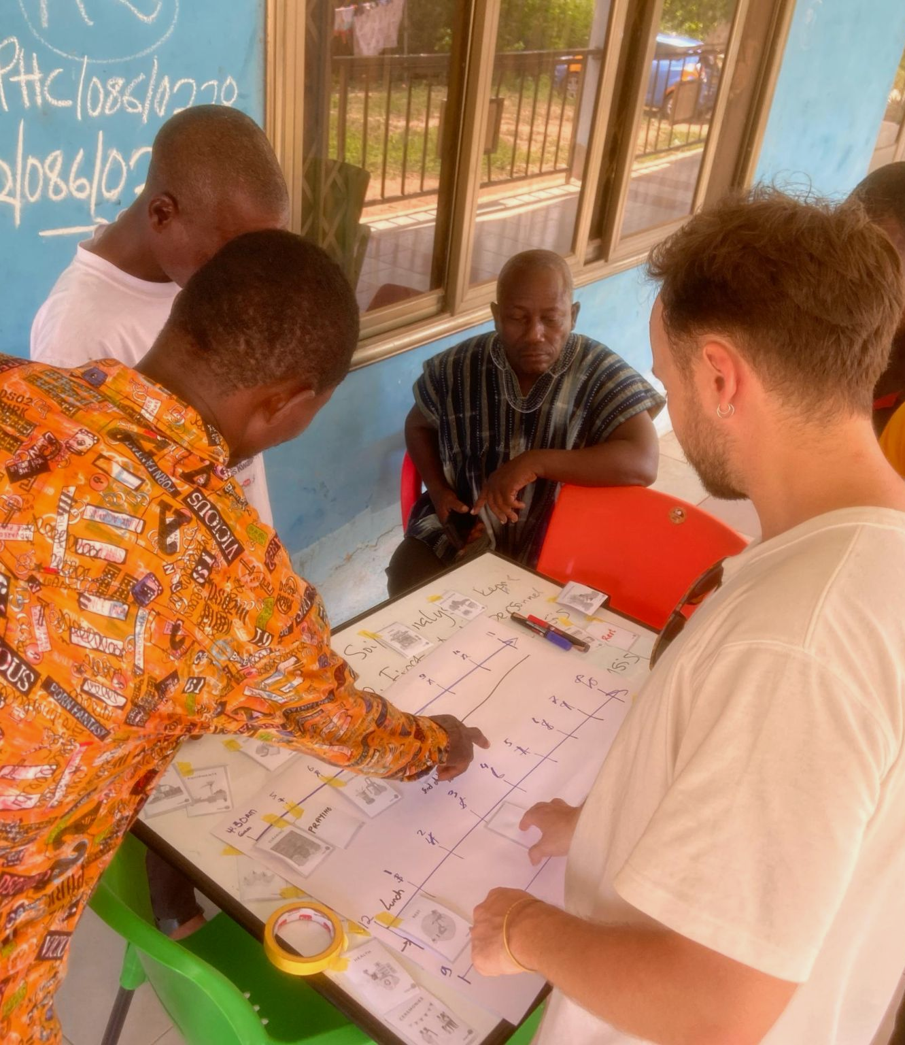
Méthodologie
Méthodologie de diagnostic
Activités de diagnostic
Des entretiens de cadrage et d’approfondissement en ligne avec les équipes & acteurs.rices du projet
L’enquête terrain :
Coopératives visitées :
Cacao : SCEB, CAMAYE, CAYAT, ABOCFA
Ananas : AMOPPA
Noix de Coco : BS ABENGA
Focus Groups, Ateliers et entretiens terrain
Femmes enquêtées dans 4 coopératives (SCEB, CAYAT, ABOCFA, AMOPPA)
15
6
34
513

Slide 7

Introduction
Des contextes filières difficiles pour les producteurs·rices, facteurs de vulnérabilité qui exacerbent les inégalités et alimentent des sentiments d’injustice

Slide 8


Des filières trop peu rémunératrices
“Aujourd’hui le cacao ne rapporte plus assez, les prix ne sont pas assez élevés. Les producteurs et leurs familles sont pauvres et dans 10 ans il n’y aura plus.”
Témoignage d’un producteur de cacao lors d’un FG à ABOCFA (Ghana)
1€ par jour
Dans un foyer ivoirien (ghanéen), la grande récolte de cacao rapporterait en moyenne 33€ (20€) par mois par membre du foyer (chiffres tirés de notre enquête quantitative)
Pourquoi ? Les explications des producteurs.rices
Des prix trop faibles - un accaparement de la valeur par les gouvernements et les multinationales
Les prix fixés par les gouvernement correspondent à 40% du prix mondial en Côte d’Ivoire et 47% au Ghana.
Une inégale répartition de la valeur ajoutée
Sur une tablette de chocolat 75% de cacao issue de Côte d’Ivoire vendue 3€, le producteur touchent 9% de la valeur d’un produit constitué au 3 quart de sa production.
1.
2.
Un sentiment d’accaparement des ressources ressenti et formulé de nombreuses fois par les producteurs.rices, tant de cacao que de fruits
“Le prix du cacao est trop bas, le gouvernement nous vole”
“On pourrait aussi transformer nos noix de coco, mais nous on n’a pas accès aux investissements”

Slide 9
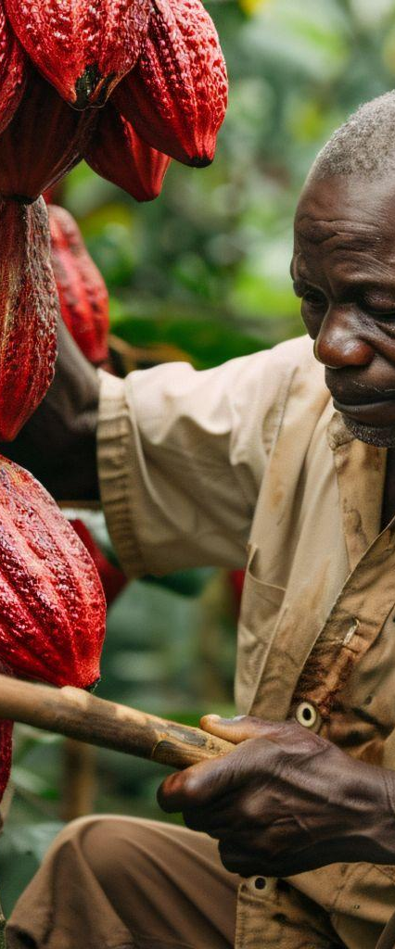
Des conditions de production de plus en plus difficiles
“J’ai 2 hectares de terre, il y a 5 ans je produisais plus d’une tonne par hectare mais les rendements ne font que baisser. Cette année j’ai produit 400 kg par hectar de cacao
Témoignage d’un producteur de cacao lors d’un FG à CAMAYE (Côte d’Ivoire )
“Les conditions climatiques sont difficiles. Depuis 2 ans, la saison des pluies est trop forte, l’an dernier le soleil a tué les cacaoyers. La coopérative est passée d’un volume de 800/900 tonnes de cacao par an à 350 l’an dernier”
William, Coordinateur de la coopérative ABOCFA (Ghana)
Pourquoi ? Les explications des producteurs.rices
Baisse des rendements dû au vieillissement des parcelles et aux effets du changement climatique
Nécessité de renouveler les parcelles dans un contexte où les investissements sont difficiles
Très conscients des conséquences climatiques sur leur production
Hausse des coûts de production, notamment pour le certifié, assez peu rentabilisé
Certaines coopératives ne vendent que 20% de leur production certifiée en certifié, le reste est vendu en conventionnel
1.
2.
Une impuissance face à des pratiques du Nord, qui alimente le sentiment d’injustice
“Vous vous polluez et nous on en subit les conséquences, vous avez vu nos palmiers”

Slide 10
Des terres agricoles de plus en plus rares et dégradées
“J’ai lancé une ferme de 2 hectars avec ma femme, mais nos parcelles sont trop petites pour nous dégager assez de revenu. Nous aimerions l’agrandir mais l’accès à la terre est trop difficile. ”
Témoignage d’un producteur de noix de coco lors d’un FG à BS ABENGA (Ghana)
“J’ai un terrain en partenariat mais qui est souvent inondé. J’en cherche un autre pour cultiver du maïs mais c’est très difficile. ”
Témoignage d’un manoeuvre migrant à Abengourou (Côte d’Ivoire)
“Un grand projet pétrolier récupère de plus en plus de terre dans la région. C’était déjà difficile mais ça va le devenir encore plus et je ne sais pas si on pourra continuer à cultiver des noix de coco ici. ”
Benjamin, Coordinateur de la coopérative BS ABENGA
Pourquoi ? Les explications des producteurs.rices
Les réglementations anti-déforestation et les politiques publiques entraînent une grosse pression foncière sur les terres existantes.
Un phénomène de morcellement des terres au fil des générations réduit la taille des parcelles et donc augmente la demande de nouvelles terres dans un contexte de baisse des rendements.
1.
2.
Un sentiment d’impuissance face à des décisions venant d'”en-haut” qui alimente un sentiment d’injustice face à des gouvernements et des pays du Nord qui ne prennent pas en compte les difficultés des producteurs.rices.

Slide 11
Constats
Inégalités & vulnérabilité au sein des filières cacao et fruits

Slide 12
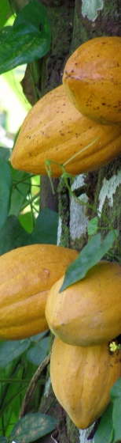
Le Cacao : une agriculture de rente très genrée aux normes ancrées
Un Modèle d’agriculture de rente hérité de l’histoire coloniale
Qui structure encore aujourd’hui les rapports sociaux & économiques à la terre et à l’agriculture
Autour d’une vision de la “valeur productive” centrée sur le tout cacao et sur la seule capacité à en produire
Quelles conséquences sur les communautés : Un système par nature excluant et inégalitaire
Une vision réductrice de la valeur (économique et sociale) des individus autour de la capacité à produire du cacao qui va marginaliser toute diversité de profils, de cultures et de compétences, créant par nature des phénomènes d’exclusion
2.
Un système de rente qui centralise la valeur d’abord au niveau des entreprises du Nord et des caisses de stabilisation publiques, freinant les capacités de redistribution dans les communautés.
1.
“C’est difficile de convaincre les communautés, les coopératives, le Conseil Café - Cacao aussi. Parce que pour eux, la valeur productive est centrée sur la capacité à produire du cacao. C’est ce qui les intéresse. Dans les personnes en situation de handicap, quand elles sont accompagnées, il y a des gens éduqués, des très bons comptables, qui peuvent apporter autre chose à la société même s’ils ne peuvent pas travailler au champ.”
Mr Kouamé - Président des paralysés de Côte d’Ivoire

Slide 13
Le Cacao : une agriculture de rente très genrée aux normes ancrées
La mise en perspective des filières fruits avec la filière cacao a révélé de manière assez frappante la force de la représentation du planteur de cacao dans l’organisation et les pratiques de la filière :
Un homme, fort physiquement, propriétaire de ses terres et de ses exploitations de cacao
⇒ Fortes conséquences sur les pratiques d’inclusion des autres groupes de population
Coopérative | Femmes membres
CAYAT | 15%
CAMAYE | 19%
SCEB | 21%
ABOCFA | 26%
ACOPPS / AMOPPA Ananas | 44%
BS ABENGA (noix de coco) | 45%
Les actions à destination des femmes des communautés :
Pour les coopératives de Cacao :
Projets de diversification et de commercialisation hors cacao (CAYAT, CAMAYE,..)
Pour ACOPPS, AMOPPA :
Projet d’accompagnement au lancement de parcelles d'ananas ou coco
Une réflexion systémique est nécessaire pour dépasser les solutions qui “pansent” des inégalités structurelles et engager une transformation inclusive en profondeur des filières.

Slide 14

L’accès à la terre comme principal facteur d’exclusion et de vulnérabilité
L’accès à la terre constitue un enjeu central et un facteur majeur d’exclusion sur l’ensemble des filières agricoles étudiées en Côte d’ivoire et au Ghana (cacao, ananas, noix de coco).
Forte pression foncière explicitée en introduction de ce rapport ⇒ Entraîne une augmentation des coûts pour accéder à une terre sans héritage ou l’exploitation de terres moins productives
L’héritage : Accessible en grande majorité pour les hommes, fils de propriétaire (et donc souvent fils de natifs)
Les conséquence de cette pression foncière sont la multiplication de formes de travail et de contrôles de la terre plus précaires, et moins rémunérateurs, favorisant le développement d’inégalités.
Travail invisible, notamment des femmes et des populations migrantes
Travail journalier (en diminution dans certaines régions face à sa faible rémunération)
Métayage à travers des modalités de partenariats très ancrées :
Mise en culture et exploitation de la terre : Partage à 50 / 50
Exploitation d’une terre déjà prête : Partage à 1 tiers / 2 tiers
Nous verrons tout au long de ce diagnostic que ces formes de travail sont très souvent précaires en terme de revenu, très rarement formalisées et qu’elles aboutissent à des situations de domination et d'asymétrie de pouvoir.
1
2

Slide 15
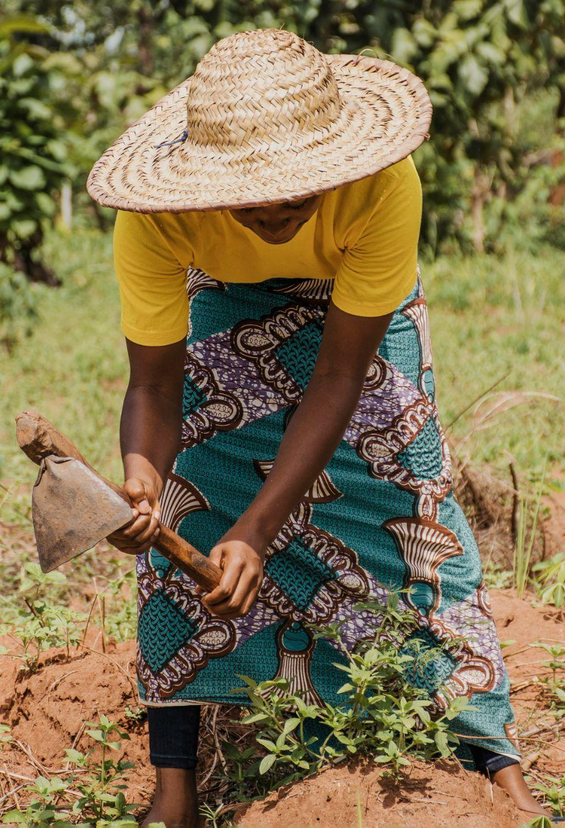
L’accès à la terre comme principal facteur d’exclusion et de vulnérabilité
Illusoire d’espérer une inclusion sociale effective et une transformation inclusive des filières sans un traitement prioritaire de l’accès au foncier et la formalisation d’autres formes de contrôle de la terre
Plusieurs pistes ont pu être observées avec leurs potentiels et leurs limites :
Formaliser les formes de travail plus précaires et les contrats de partenariat : Les coopératives tentent de proposer des modèles de contrats et processus de formalisation
Les groupes ayant un faible accès à la coopérative sont très peu touchés
Contrats de cessions entre génération : Accompagnement à la cession de parcelles d’agriculteurs âgés vers des femmes de leur familles
Modifier les conditions d’adhésion à la coopérative à la production et non au titre foncier pour permettre aux non propriétaires d'accéder aux coopératives
Peut ancrer une situation d’inégalité ou d’exploitation.
Noix de coco : L’intégration des femmes en tant qu’exploitantes
⇒ Des femmes qui exploitent les terres d’hommes de leur famille en divisant avec eux les revenus de la parcelle au 50/50 ou ⅓ / ⅔ .

Slide 16
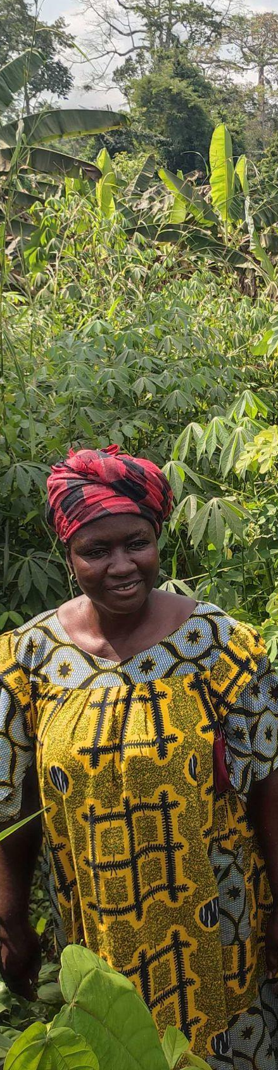

Les difficultés des femmes & productrices
Derrière les producteurs des femmes productives invisibilisées
90 %
89 %
mentionnent “activités agricoles” parmi leur occupation principales
50 %
40 %
mentionnent tirer un revenu à titre personnel du cacao / ananas
passent entre 2 et 8h par jour sur les parcelles de cacao / ananas
indiquent être membres des coopératives
Des normes de genre qui invisibilisent le travail des femmes
Répartition moyenne journalière des activités des femmes
Gestion du foyer | 5,2 heures
Parcelles cacao/ananas | 4,8 heures
Autres activités économiques | 3,7 heures
Force de travail invisible et gratuite
Les femmes qui passent entre 2 et 8h par jour sur les parcelles de cacao
touchent en moyenne 20% du revenu du cacao de leur foyer
Pilier du foyer - soutien du mari
22% des 573 femmes interrogées ne connaissaient pas le revenu de leur foyer.
Travail champêtre “naturel”

Slide 17

Les difficultés des femmes & productrices
Derrière le producteur précaire, l’épouse qui l’est davantage
L’époux gère les finances - il alloue à sa femme une part de son revenu pour qu’elle puisse acheter les provisions du foyer
Plus le foyer est précaire, plus la part allouée à l’épouse est faible
Or… la femme est chargée de nourrir la famille coûte que coûte
Genre, travail de la terre et changement climatique
Historiquement, le rôle nourricier de la femme :
Le vivrier fait partie du périmètre féminin et permet de nourrir les foyers, même lorsque le revenu issu de la production de rente est terminé
Le vivrier permet également la génération de revenus lorsque la production est bonne
Un enjeu alimentaire et une pression exacerbée sur la femme
Des terres plus rares et moins productives qui entraînent une pression également sur l’agriculture vivrière
Un écart frappant entre les foyers qui pratiquent la diversification des cultures dans leurs champs… et les foyers qui travaillent en monoculture

Slide 18
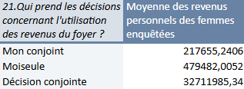
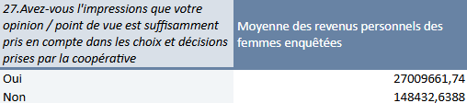
Les difficultés des femmes & productrices
L’autonomisation des femmes : clés de la résilience des ménages
Face à la précarité des foyers et aux vulnérabilités que cela engendre pour les femmes, la nécessité de générer des revenus propres et complémentaires a été de nombreuse fois mentionnées dans les Focus Group
Besoins associés :
Alphabétisation et niveau scolaire
Impact des niveaux d’alphabétisation entre hommes et femmes sur la capacité à calculer et comprendre la répartition des revenus
Corrélation forte entre le niveau d’éducation, la propriété, la prise de décision sur l’utilisation du revenu des foyers, les revenus générés par des AGRs*
Augmentation de la capacité d’investissement des femmes
Impact de l’autonomisation économique des femmes sur leur pouvoir de décision

Slide 19
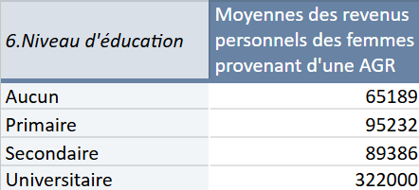
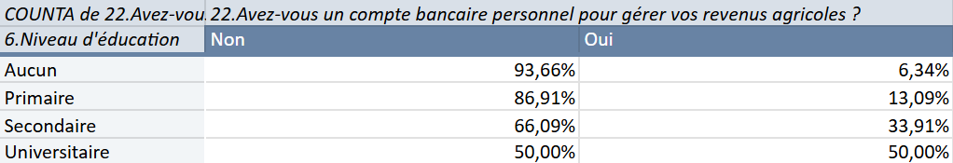
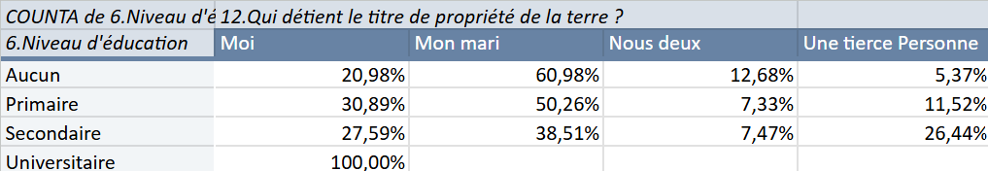
Les difficultés des femmes & productrices
Corrélation entre le niveau d’éducation et la propriété, la prise de décision sur l’utilisation du revenu des foyers, les revenus généré par des AGRs

Slide 20
Les difficultés des femmes & productrices
Enjeux spécifiques des productrices
Des obstacles particulièrement durs à surmonter pour les femmes qui souhaitent intégrer les chaînes de valeur
La terre, un obstacle quasi infranchissable
L’absence de capitaux et la pression foncière rendent quasi impossible l’acquisition de terre en dehors des successions
Malgré un cadre légal égalitaire, les normes et coutumes de succession sont défavorables aux femmes
Seules 26% des femmes interrogées détiennent seules le titre de propriété de leurs terres, et 11% le détiennent conjointement avec leur mari
Au Ghana : un autre modèle
Un sujet à traiter au cas par cas
Les coutumes de transmission changent d’une communauté à une autre
Les mentalités changent et de plus en plus de pères ou d’époux sont prêts à céder de la terre aux femmes
Au Ghana, les producteur-ices de la coopérative AMOPPA sont presque tous-tes locataires de leurs terres
Bien que l’entrée dans la filière reste difficile car prendre une terre en location demande un investissement important au démarrage, ce frein peut se lever en finançant l’amorçage
La coopérative AMOPPA a ainsi financé l’installation de 28 productrices

Slide 21
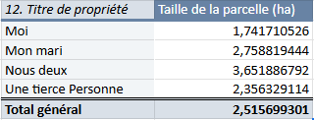
Les difficultés des femmes & productrices
Enjeux spécifiques des productrices
Des obstacles particulièrement dur à surmonter pour les femmes qui souhaitent intégrer les chaînes de valeur
L’enjeu des capitaux
Moins de capital disponible, des terres plus petites et donc moins rémunératrices
Par leur rôle de genre, les femmes investissent moins dans l’expansion de leurs exploitations et plus dans les dépenses quotidiennes
Recours généralisé aux travailleurs journaliers
Les femmes ne disposant pas de la force physique nécessaire pour réaliser certains travaux, elles recours des travailleurs journaliers
L’emploi des travailleurs journaliers entraîne un surcoût qui limite les bénéfices et la capacité de réinvestissement pour faire croître la production
Le métier de femme est un métier prenant
Les femmes assumant diverses responsabilités (activités reproductives notamment), elles disposent matériellement de moins de temps à consacrer à leurs exploitations

Slide 22
Les difficultés des femmes & productrices
Quelles pistes de solutions face à ces défis systémiques ?
L’articulation besoins pratiques et besoins stratégiques
BESOINS PRATIQUES ACCÈS Capacité à accéder aux soins, à l’habitat, à la mobilité, aux revenus… | BESOINS STRATÉGIQUES CONTRÔLE Gestion du patrimoine, héritage, contrôle des ressources, droits, participation aux décisions
Des pistes de réflexion
Faut-il intégrer les femmes dans les chaînes de valeur cacao ? Si oui - comment ?
Comment favoriser l’accès à la terre dans le contexte de la pression foncière ?
Comment financer, renforcer et généraliser l’accès au capital des femmes ?
Comment faire évoluer les normes de genre dans les communautés sans perturber les structures familiales ?
Point d’attention
Action transformatrice sur l’inclusion des femmes
Renforcement des AGR
Evolution des normes de genre
! Renforcement de la répartition genrée du travail
Pression exacerbée sur les femmes
Augmentation de la charge de travail
Long Termiste
Peu d’impact sur la vie quotidienne et la précarité immédiate des foyers

Slide 23
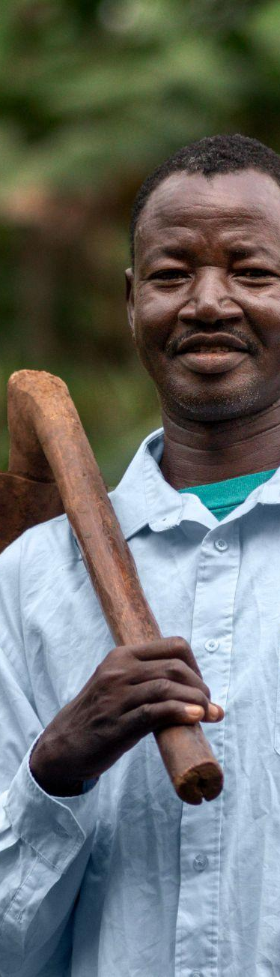
Les jeunes, entre difficultés d’entrée et aversion pour le secteur
Une aversion croissante des jeunes pour les filières étudiées
“L’agriculture est un travail difficile, je n’encouragerais jamais mon fils à le faire. Je le pousse plutôt à poursuivre ses études pour qu’il puisse choisir une autre voie. Les personnes qui pratiquent l’agriculture sont moins respectées, c’est aussi ça qui éloigne les jeunes. Les revenus du cacao sont trop faibles, le prix du cacao est très bas, le gouvernement nous trompe”
Témoignage d’un agriculteur à ABOCFA (Ghana)
Perte d’attractivité du métier de producteur.rice : Les jeunes se détournent massivement de l’agriculture, jugée difficile, de moins en moins rémunératrice et sans avenir, notamment face aux effets du changement climatique
De nouvelles aspirations dues à l’éducation : L’amélioration de l’accès à l’éducation a créé de nouvelles aspirations pour les jeunes, qui se projettent dans les métiers urbains et les emplois de bureau, jugés plus valorisants.
Perception sociale dévalorisante : L’agriculture est perçue comme un métier ingrat et peu respecté, en contraste avec les aspirations de réussite sociale des jeunes générations.
Concurrence d’activités alternatives dans les milieux ruraux telle que l'orpaillage ou des cultures au rendement plus direct comme l’hévéa.

Slide 24
Les jeunes, entre difficultés d’entrée et aversion pour le secteur
De fortes barrières à l’entrée
L’accès au foncier : Le manque de terres disponibles dans le secteur cacao et noix de coco. Dans la coopérative d’ananas que nous avons visité, les terres sont disponibles à la location mais les loyers sont très élevés
Manque de capital de démarrage : Les jeunes ont des difficultés à obtenir des financements pour les intrants agricoles (semences, engrais, main d’oeuvre) du fait de l’absence de garanties et de l’aversion au risque des institutions.
Programme de soutien inadaptés : Aujourd’hui les programmes qui cherchent à pousser les jeunes à se lancer dans ces filières se basent surtout sur la valorisation de l’héritage : convaincre les fils d’agriculteurs.rices et le métayage.
⇒ Une forte dépendances à l’héritage familial :
qui crée des inégalités (dans la plupart des communautés seuls les jeunes hommes issus de familles de propriétaires terriens ont ainsi accès aux parcelles nécessaires pour se lancer)
qui crée de la vulnérabilité par le morcellement des terres familiales

Slide 25
Les jeunes, entre difficultés d’entrée et aversion pour le secteur
Quelles pistes de solutions ?
Des solutions mise en oeuvre pour favoriser l’emploi des jeunes dans les communautés :
Pour les jeunes femmes : SOCOSAD à Adzopé mis en place par CAYAT pour former les femmes aux métiers de la pâtisserie ⇒ Leur offrir des opportunités dans un milieu rural sans emplois
Création de brigades de manoeuvres à CAYAT :
Formaliser et encadrer le travail de jeunes (hommes) manoeuvres et éviter qu’ils n’aillent vers l’orpaillage
Eviter le travail des enfants
L’intégration des jeunes dans les nouveaux métiers issus de la mise en conformité paraît également être une solution (numérique, coordination,..)
Mais très faible capacité de rétention : Les jeunes viennent pour leurs premières années (stages, formation,..) ils quittent ensuite les coopératives pour des emplois de bureau
Une vraie réflexion doit être amorcée au niveau du secteur
Le renouvellement des générations est un vrai enjeu pour les coopératives
Mais l’aversion au secteur est systémique et rend difficile le travail d’intégration des jeunes

Slide 26
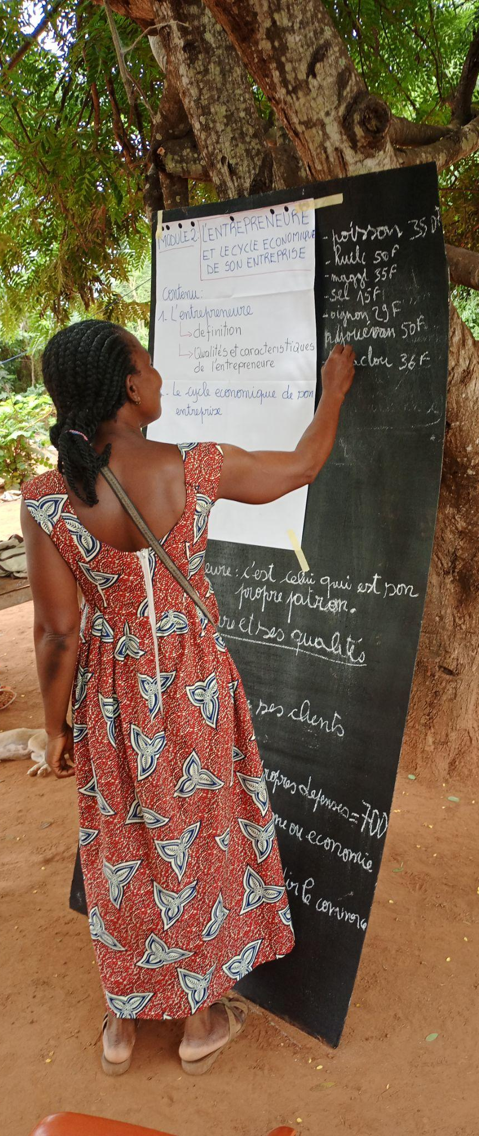
Derrière l’égalité de genre et les jeunes, des questions d’inclusion peu maitrisées et peu adressées
Dynamique positive sur l’égalité de genre et les jeunes, mais l’inclusion sociale reste centrée et pensée principalement en lien avec ces 2 catégories de population.
Autres formes d’exclusion (handicap, migrants,...) peu adressées dans les coopératives agricoles.
Une méconnaissance des questions d’inclusion par les acteurs locaux
Au delà des déclarations de principes, textes et constitutions sur la non discrimination il y a très peu d’actions d’inclusion dans les dynamiques des filières. Cela est principalement dû à un manque de formation et de connaissance permettant une réelle compréhension des enjeux et réalités derrière le concept d’inclusion sociale
Mauvaise compréhension des enjeux quand on parle de migration, de handicap, d’inclusion
Invisibilisation des différentes populations exclues des circuits classiques de la filière par manque de données fiables
Mauvaises pistes de solutions envisagées pour travailler sur ces enjeux par manque de formation sur les causes systémiques des exclusions

Slide 27
Derrière l’égalité de genre et les jeunes, des questions d’inclusion peu maitrisées et donc complètement mises de côté.
Un triple-obstacle systémique à l’inclusion : Institutionnel, Sociale, Économique
Obstacles | Personnes en situation de handicap | Personnes migrantes
Institutionnels (représentation, invisibilisation) | Absence de données statistiques fiables Aucune visibilité dans les organes de gouvernance Dialogue quasi-inexistant avec des structures spécialisées | Très faible adhésion aux coopératives Très faible représentation dans les organes de gouvernance Absence de mécanismes de représentation des droits fonciers des migrants
Sociaux (perceptions & représentations sociales) | Handicap perçu comme une anomalie sociale et une charge familiale à protéger plutôt qu’à intégrer. Logique caritative dominante (aide matérielle) sans perspective de participation active à la vie économique et sociale. | Restent à l’écart des décisions communautaires Rapport de pouvoir avec les propriétaires
Économiques (valeur économique centrée sur la productivité) | Valeur économique définie par la capacité à produire ; personnes en situation de handicap perçues comme "non productives". Faible investissement familial et communautaire dans leur autonomisation économique (éducation, formation, capital). | Pas de maîtrise foncière : accès à des terres marginales ou peu productives, dépendance économique envers les propriétaires Contrats déséquilibrés (partenariats agricoles informels). Difficulté d’accès aux financements et aux infrastructures coopératives.

Slide 28
Derrière l’égalité de genre et les jeunes, des questions d’inclusion peu maitrisées et peu adressées
Quelles pistes de solution ?
Former, former, former : Aujourd’hui le tout premier obstacle à l’amorce de vraies actions sur l’inclusion sociale est la non maîtrise de ces sujets.
Volonté de Cayat de faire un recensement des personnes en situation de handicap et leurs difficultés → Interrogation sur la qualité des données sans formation préalable (exemple du handicap mental)
Nous avons rencontré différentes personnes en situation de handicap qui ont mentionné la solidarité des personnes de la coopérative mais aucun support concret ni des pouvoirs publics ni de ces dernières
S’allier à des structures spécialisées sur ces enjeux d’inclusion et qui représentent les populations en situation de vulnérabilité ou d’exclusion.
Visibiliser les populations exclues et / ou discriminées semble être indispensable pour pouvoir comprendre leur situation, les représenter et développer des pratiques d’inclusion pertinentes.

Slide 29
Constats
Le Commerce Équitable : Impacts & Perspectives

Slide 30
Le Commerce Équitable, Impact & Perspective
Les outils du Commerce Équitable
Outils | Impact | Limites | Perspectives
La labellisation et les standards | Incitation principale pour faire bouger l’égalité de genre ⇒ Augmentation du nombre de femmes membres et aux CA Politiques & comité genre, principes anti-discrimination | Effet transformatif limité car l’impulsion reste ancrées dans des incitations extérieurs En dehors du genre et des jeunes, on est surtout sur des déclarations de principe Paraît moins contraignant que les critères environnementaux | Ces standards sont de vrais incitations, en les rendant plus concrets et transformatifs, ils peuvent avoir un vrai impact sur les communautés. Rendre toujours plus visibles ces incitations pour les gouvernants a de vrais impacts transformatifs
Le prix minimum garanti | Stabilise des fluctuations de prix qui pourraient exacerber les inégalités Mécanisme qui inspire des changement systémique (ex. DRD) | Ne permet pas aux producteurs.rices de sortir de la pauvreté Des coûts de production semblent invisibiliser (travail des femmes) | Pourrait être un outil puissant de lutte contre la précarité et de changement systémique s'il tenait compte de l’ensemble des coûts de production et permettait de mieux répartir la valeur des filières.
Les primes de développement | Des projets intéressants sur l’égalité de genre ont été développés Liberté d’utilisation peut permettre de penser des actions proches des besoins Permet également une redistribution de la valeur aux producteurs.rices | L’utilisation de ces primes est décidé par des CA et représentants encore très masculins Certaines de ces primes sont utilisés pour payer les frais de labellisation, la mise en conformité Peu d’impact sur l’effet redistributif au sein des coopératives, les prime CE étant versés aux membres de la coopérative et donc majoritairement des hommes | Un afflux financier avec un potentiel d’impact très fort sur les inégalités si le mécanisme de prise de décision quant à son utilisation était vraiment représentatif

Slide 31

Le Commerce Équitable, Impact & Perspective
Un cadre qui ouvre la voie à plus d’équité et d’inclusion mais qui ne garantit pas encore la transformation inclusive des chaîne de valeur
“Le commerce équitable peut servir de zone de disponibilité sociale, qui sort un peu de la stricte logique concurrentielle et permet de créer une marge de manoeuvre pour tenter de corriger certaines inégalités structurelles”
Un potentiel historique du Commerce Équitable sur des changements systémique
Historiquement, le Commerce Équitable a permis des changements systémiques positifs :
Sur les aspects sociaux, avec la question du travail des enfants et la fluctuation des prix à travers le prix minimum garanti
Sur les aspects environnementaux, avec des coopératives qui sont déjà très en avance sur les enjeux de mise en conformité aux nouvelles normes nationales et internationales
Un travail amorcé mais incomplet sur le genre et l’inclusion social
Impacts indéniables notamment sur l'intégration des femmes dans les coopératives et leur montée en compétence
MAIS pas encore les conditions d’une vraie transformation structurelle. Il n’efface pas les inégalités et rapports de domination au niveau systémique comme au niveau local
La question de l’inclusion sociale reste encore à une échelle de principe énoncés comme sur la non-discrimination mais peu d’actions concrètes.

Slide 32
Le Commerce Équitable, Impact & Perspective
L’écosystème du Commerce Équitable est un conglomérat d’acteurs, d’outils qui ensemble ont déjà et peuvent initier des changements.
Pour que ce soit le cas sur la question de l’égalité de genre et de l’inclusion sociale :
Mettre les questions d’inclusion au cœur de son fonctionnement (acteurs / outils)
Initier des actions à un niveau systémique (plaidoyer, acheteurs,..)
Accompagner la transformation inclusive des filières
A un niveau filière : Penser une remise en cause des filières de rente structurellement inégalitaires
Travailler sur le PMG pour visibiliser l’ensemble des coûts de production et permettre de mieux répartir la rente du cacao notamment
Accompagner la relocalisation de la transformation au profit des acteurs.rices et populations locales
Augmenter la taille du marché en CE
Au niveau des acteurs :
Sur les questions de genre, sortir d’une vision quantitative de l’égalité pour aller vers des approches plus transformatives
Sur l’inclusion sociale, transformer les principes en réalités, actions concrètes, en passant par le renforcement des acteurs sur ces enjeux

Slide 33
Constats
Les coopératives

Slide 34
Les coopératives
Une dynamique enclenchée sous l’impulsion des certifications & des bailleurs
Les certifications et les bailleurs de fond ont permis d’enclencher une dynamique d’intégration des femmes dans les coopératives
Volonté croissante d'intégrer le genre, mais souvent perçue comme une exigence de conformité extérieure.
Formations sur le genre, les VBG et les discriminations déjà dispensées mais restant souvent théoriques, sans transformation profonde des rapports de pouvoir.
Faible prise en compte des autres groupes vulnérables : migrants, jeunes, personnes en situation de handicap, etc.
Qui a permis des avancées significatives sur la question du genre
Intégration de femmes dans les conseils d’administration
Progression des femmes membres, notamment dans les filières fruits (BS Abanga atteint 45% de femmes grâce aux AVEC/VSLA)
Création de politiques genre, de comités genre et de projets d’autonomisation
Déploiement de l’École du Leadership des Femmes (WSOL), permettant de renforcer les compétences, la confiance en soi et la prise de parole des femmes.

Slide 35
Les coopératives
Mais des limites structurelles qui empêchent une remise cause les dynamiques de pouvoir
Un manque de transformations structurelles au delà de l’intégration “quantitative” des femmes
Fonctions exécutives majoritairement masculines, certaines femmes désignées sans réelle légitimité. L’intégration de femmes membres n’impacte pas toujours leur autonomisation économique sans réelle remise en cause de l’accès au foncier
Comités genre avec des mandats flous et faibles moyens, des politiques genre qui restent souvent à l’état de document
Faible intégration des femmes dans le cœur de la filière cacao (production, certification, gouvernance).
Peu d'implication des hommes dans la remise en cause des normes sociales.
Thématique des violences basées sur le genre (VBG) peu abordée
Forte dépendance aux financements extérieurs :
Actions majoritairement financées par subventions, primes et programmes (Commerce Équitable, bailleurs).
Faible intégration dans les budgets propres des coopératives.
Les certifications et normes plus contraignantes orientent parfois les ressources vers d’autres priorités (lutte contre la déforestation, travail des enfants).

Slide 36
Les coopératives
Les coopératives peuvent être de véritables agents de changement au sein des communautés à travers la transformation des secteurs économiques. Elles doivent pour cela être soutenues en tenant compte de leurs réalités
Analyse SWOT
Pistes d’action :
Forces Prise de conscience croissante des coopératives Des femmes leader qui émergent au sein des coopératives Progrès réels dans la représentativité féminine dans certaines instances de gouvernance et dans les membres | Faiblesses Manque de compétences pour penser des approches transformatives Faible compréhension des questions de VBGs et d’inclusion sociale Ressources financières et humaines limitées pour les comités genre
Opportunités Un soutien actif des bailleurs, certification et partenaires techniques Des associations spécialisées qui pourrait aider les coopératives Programmes spécifiques existant dans le commerce Équitable | Menaces Coûts des mise en conformité qui peuvent accaparer les ressources financières Peu de soutien des pouvoirs publics sur les enjeux de genre & inclusion Un marché et des conditions de production difficiles et précaires
Revaloriser et rendre concret les politiques et comités genre pour permettre une action structurée sur du moyen terme
Travailler à la sécurisation de ressources (financières et humaines) pour porter les questions de genre et d’inclusion dans les coopératives
S’appuyer sur les avancées en terme d’intégration des femmes dans les coopératives pour créer un vrai changement transformatif (prise en compte totale des besoins et aspirations des femmes, remise en cause des structures de pouvoir hommes - femmes)
Former les membres et dirigeants sur les questions d’inclusion sociale et s’entourer d’acteurs spécialisés
Accompagner une transformation inclusive des matières premières agricoles pour relocaliser la valeur

Slide 37
Et maintenant ?
Le programme Équité

Slide 38
Placer l’égalité de genre et l’inclusion sociale au coeur du programme
Une montée en puissance des enjeux liés à l’égalité de genre et à l’inclusion sociale dans le programme Équité
Equité 1 : Une approche périphérique :
Prise en compte relativement peu structurée et indirecte
Les questions de l’égalité et de l’inclusion plutôt portés par les standards du CE
Des actions spécifiques limitées et un intérêt pour la question de la sous représentation des femmes dans les coopératives
Equité 2 : Une approche plus structurée :
Lancement de l'École du Leadership des femmes
Inclusion de projets communautaires sur l’autonomisation économique des femmes
Financement d’action à destination des femmes via les facilités
Formation des équipes projets
Equité 3 : Vers une approche transversale et systémique ?
Vraie volonté de transversaliser le genre et l’inclusion sociale
Création d’un poste de Responsable Genre et Inclusion Sociale
Résultat spécifique dans le cadre logique
Mise en oeuvre d’un diagnostic de lancement
Construction d’un PAGIS pour intégrer l’approche genre dans l’ensemble des activités

Slide 39
Construire une logique programme véritablement transformative
Un cadre programmatique qui permet de penser une vraie logique transformative des filières
Des ressources dédiées, notamment par le recrutement d’une responsable genre et inclusion sociale qui permet d’aller plus loin sur ces enjeux. Cette nouvelle ressource permettra d’accompagner les équipes dans un approfondissement des actions sur le genre et l’inclusion sociale.
Des ambitions affichées à travers un objectif et un résultat spécifique sur les questions de genre et d’inclusion sociale à transversaliser sur l’ensemble du programme
A transversaliser à travers la création d’un Plan d’Action Genre et Inclusion Sociale
Ces ressources et ambitions affichées doivent impérativement s’inscrire dans une démarche transversale, au risque de “cornériser” les questions de genre et d’inclusion sociale au niveau de ces dernières
Nous lançons ainsi un cycle d’ateliers avec les équipes du projet pour construire un Plan Genre et Inclusion Sociale basé sur les résultats de ce diagnostic et la logique d’intervention du projet.
⇒ Penser une démarche complète pour impacter en profondeur l’égalité de genre et l’inclusion sociale :
Actions à mettre en oeuvre sur l’ensemble de la logique d’intervention du projet
Stratégie de mobilisation, de renforcement et d’accompagnement des équipes et partenaires projet

Slide 40
Questions pour les groupes de discussions
3 niveaux de recommandations
Réflexion systémique :
Comment le projet Equité 3 peut accompagner le Commerce Équitable pour améliorer son impact sur une meilleure redistribution de la valeur dans les filières ?
Réflexion transformative de l’Egalité de Genre :
Comment le projet Equité 3 peut favoriser l’intégration des femmes sur la chaîne de valeur du cacao et non pas uniquement sur des projets de diversification ?
Comment accompagner les coopératives à sortir d’une logique quantitative de l’égalité de genre pour adopter une vraie approche transformative des rapports et relation de pouvoir entre les hommes et les femmes ?
Quels sont les solutions et marges de manoeuvre du projet Equité 3 pour impacter les inégalités d’accès et de contrôle du foncier
Réflexion autour de la prise en compte des enjeux d’inclusion sociale :
Comment le projet Equité 3 peut-il participer à redonner envie aux jeunes d’investir les filières agricoles ?
Comment accompagner une meilleure prise en compte des questions d’inclusion au niveau des coopératives en Commerce Équitable ?

Slide 41
Questions pour les groupes de discussions
World Café
3 groupes - 1 par niveau de recommandations
Des sessions de brainstorming de 15 minutes sur les questions proposées avec des groupes tournants
Les questions à se poser
Quels sont les principaux constats évoqués dans le diagnostic ? Qu’est ce que nous souhaitons y ajouter à partir de notre expérience dans le secteur
Qu’est ce que le programme Équité peut proposer dans sa logique d’intervention pour améliorer la situation ?
Qu’est ce que ma structure est capable de faire pour impacter le sujet ? Quels sont à l’inverse nos besoins de soutien et d’accompagnement pour devenir des acteurs du changement inclusif ?

